Slide 1
Математика
2 класс
Тема: Повторение пройденного «Что узнали. Чему научились»
Учитель: Киселева С.А.

Slide 2

Цель урока
создание условий для повторения и закрепления изученного материала.

Slide 3

Задание №1
Запишите выражения и вычислите их значения №32 с. 44

Slide 4

Задание №2
Решите задачу №31 (1)

Slide 5
Сравните выражения №36

Slide 6
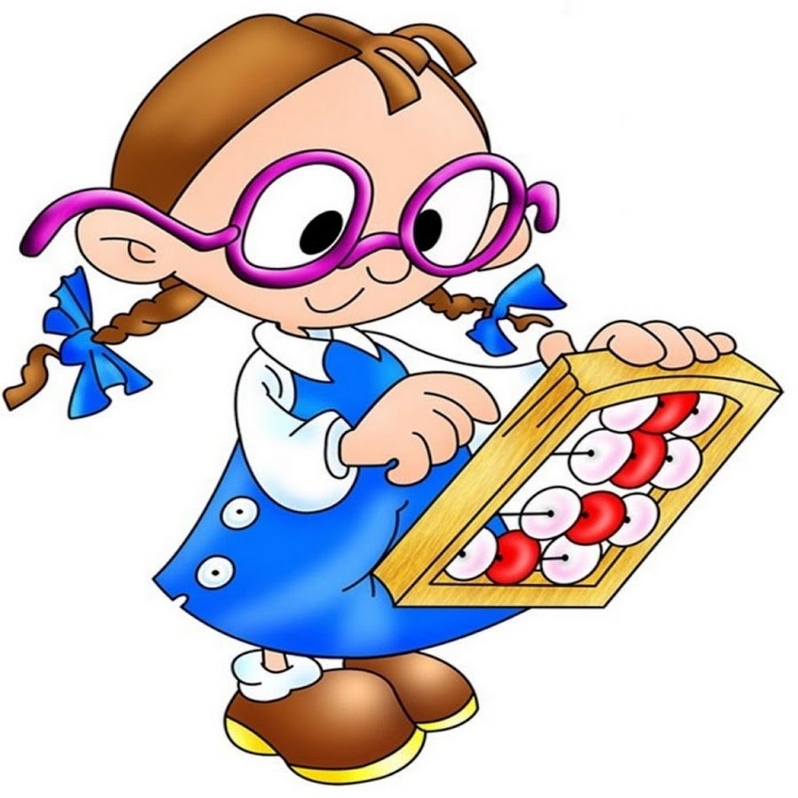
Задание для контроля:
Сравните выражения №36

Slide 7

Домашнее задание
Выполните № 33 с. 45.

Slide 8

Спасибо за внимание!

